Slide 1






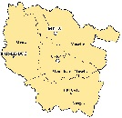
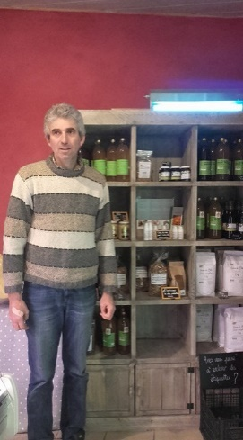

GAEC Du Durbion
Jean-Pierre Simon
CARTE D’IDENTITE
Adresse : 8 chemin du Houillon 88600 Bruyères
Téléphone : 06.70.30 .65.43
Mail : gaecdudurbion@gmail.com
Type d’agriculture exercée : Agriculture biologique
Main-d’œuvre permanente en 2017 : 8 personnes
Superficie totale de l’exploitation agricole au 31/12/2017 : 380 hectares
Dont SAU au 31/12/2017 : 120 hectares
Types d’activités de l’exploitation :
Polyculture / Elevage
Transformation de produits à l’exploitation : fromagerie / Boucherie / Charcuterie / Production de viande
Vente directe
ZOOM SUR LES PRODUCTIONS ANIMALES ET VEGETALES
Légumineuses/Protéagineux
Bovins
Porcins
Volailles de chaire
Vaches laitières
Céréales
ZOOM SUR LES PRODUCTIONS DE LEGUMINEUSES A DESTINATION DE
L’ALIMENTATION HUMAINE
 | Lentille Anicia | Lentillon | Pois
Années de culture | 2009
Fournisseurs Graines/Semences | Probiolor et semence fermière
Surfaces dédiées | 4 hectares
Quantités récoltées | 10 quintaux a l’hectares
Valorisation des productions
Circuits de distribution | Principalement en vente direct dans 5 AMAP, dans un magasin de producteur et 1 drive
Fiche réalisée par Benjamin gerondi en décembre 2017

